Slide 1
if 文
ここでやりたいこと
BMI の判定:
痩せ型: 18.5 未満
ふつう: 18.5以上25未満
肥満(1): 25以上30未満
肥満(2): 30以上35未満
肥満(3): 35以上40未満
肥満(4): 40以上

Slide 2
基本的な構文
if: もしも～ならば
Java での書き方:
if(A)
B;
日本語訳: もしも A ならば, B せよ。

Slide 3
制御式
制御式: if(A) のかっこの中の式のこと.
制御式
if(A)
B;

Slide 4
true(真) と false(偽)
制御式の評価:
true: 真, 正しい
false: 偽, 間違っている.
制御式
のぶぶんが
真であれば
B を行う.
if(A)
B;
日本語訳: もしも A ならば, B せよ。
日本語訳: もしも A が真であれば, B をせよ。
日本語訳: もしも A が正しければ, B をせよ。
日本語訳: もしも A が true であれば, B をせよ。

Slide 5

例1(文章で書いた例)

Slide 6
例2(プログラム)
int n=3; n > 1 は正しい(true) ?
if(n > 1)
B;

Slide 7
例3(プログラム)
int n=3; int x=5; n > x は正しい(true)? 正しくない(false)?
if(n > x)
B;

Slide 8
関係演算子
関係演算子: オペランド(演算されるもの)の大小関係を判定する演算子
x < y
x > y
x <= y
x >= y

Slide 9
新規パッケージの作成

Slide 10
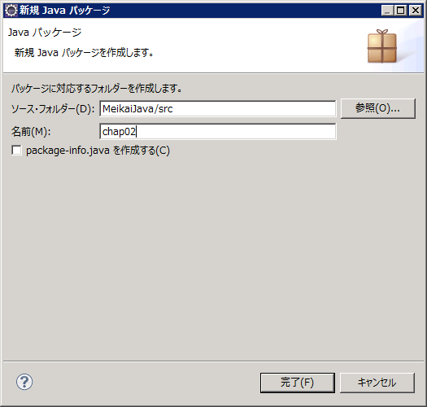
新規パッケージの作成.........................

Slide 11
実習と演習
List3-1
Ensyuu301

